Slide 1
面向对象编程
(Object Oriented Programming, OOP)

Slide 2

如果，我们需要编写几只鸟的程序：
小红家的鸟
小蓝家的鸟
鸟类
小绿家的鸟
小紫家的鸟
难道你需要为每一家的鸟都单独写一套程序？
其实，它们本质上都属于鸟类

Slide 3
类与对象
具体的事物
抽象的类别
(模板)
小红家的鸟
小蓝家的鸟
小绿家的鸟
鸟类
小紫家的鸟
实例化 (instantiate)
类 (Class)
对象 (Object)

Slide 4
属性与状态、方法与行为
对象 (Object)
实例化
(instantiate)
类 (Class)
变量名：红鸟
标识 (Identity)
状态 (State)
行为 (Behavior)
类名: 鸟
红鸟.长度 = 15
红鸟.体重 = 500
红鸟.颜色 = 红
红鸟.毛发 = 多
红鸟.开始起飞(…)
红鸟.要睡觉了(…)
红鸟.赶紧干饭(…)
红鸟.被人炖了(…)
红鸟 = 鸟(…)
鸟.长度 = ？
鸟.体重 = ？
鸟.颜色 = ？
鸟.毛发 = 多/少？
属性
(Attributes)
变量名：紫鸟
标识 (Identity)
def 开始起飞(…)
def 要睡觉了(…)
def 赶紧干饭(…)
def 被人炖了(…)
方法
(Methods)
紫鸟 = 鸟(…)
状态 (State)
行为 (Behavior)
紫鸟.长度 = 20
紫鸟.体重 = 750
紫鸟.颜色 = 紫
紫鸟.毛发 = 少
紫鸟.开始起飞(…)
紫鸟.要睡觉了(…)
紫鸟.赶紧干饭(…)
紫鸟.被人炖了(…)

Slide 5
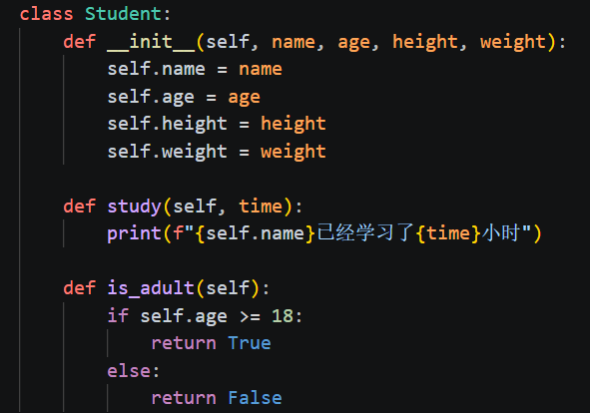
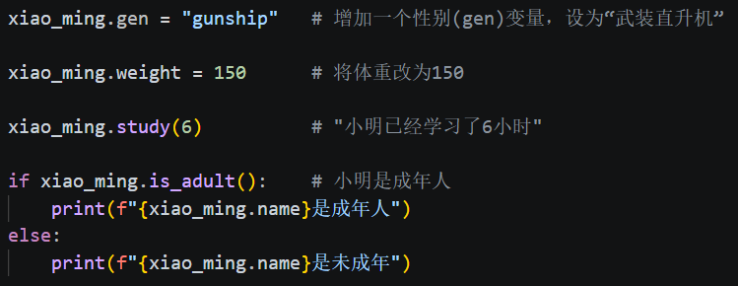
类与对象的定义、构造器
__init__ 初始化对象。 本质上是实例化的时候（创建对象）需要执行的函数。
定义一个类
创建一个对象
使用方法
Python中，在类中创建的函数的时候，第一个形参设为self（也可以命名为其他名称）。self表示对象本身，实际对象调用的时候不需要传递实参
xiao_ming.name本质上是个变量，直接使用即可
xiao_ming.is_adult本质上是个函数，要按照函数的方法调用

Slide 6
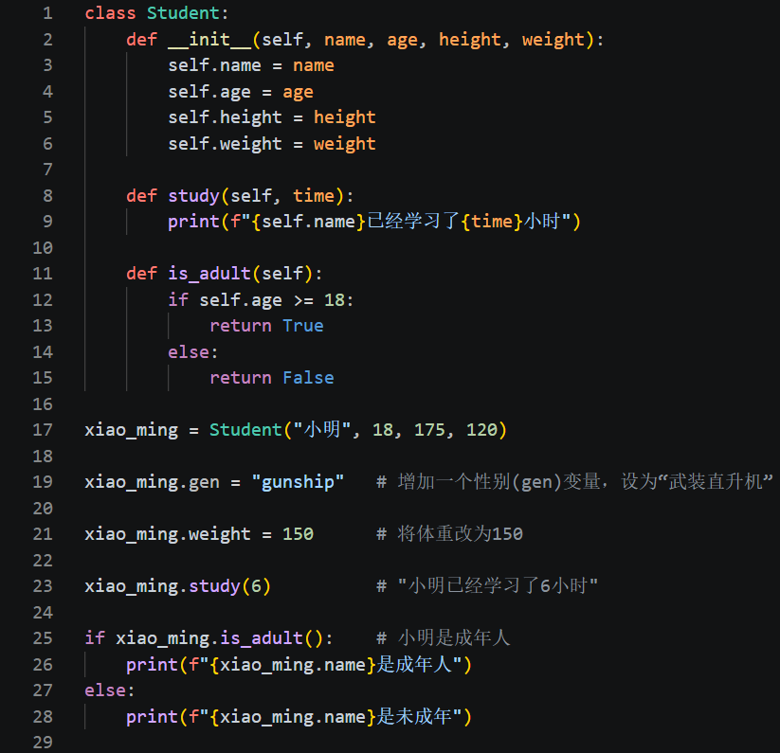
类与对象的定义、构造器
请自己复写一遍，摸清细节
特殊方法名：
Python的对象中存在一些官方默认的特殊方法名，它们是默认内置于对象中的，用户可以针对性使用和修改。下述是一些例子。
__init__(self, …) -> 对象初始化
__del__(self, …) -> 对象销毁（节省资源）
__call__(self, …) -> 像函数一样调用
__len__(self) -> 支持 len(x)返回
__bool__(self) -> 支持布尔判断（例如if）
__iter__(self) -> 支持迭代器（例如for）
__next__(self) -> 与__iter__组合使用
…

Slide 7
封装与访问权限
整合为一个或多个类
一堆数据、函数
封装
(Encapsulation)
class: 银行
self.cash
self.account
self.__encryptData
self.save_money()
self.__update_log()
查账
中国银行
交易流水号
现金
账户
加密数据
存钱()
更新日志()
工商银行
取款
三方存管
建工银行
银行开户
招商银行
在对象、包或库内，变量、函数名称通常是公开属性（Public，即外部可查看或调用）。若函数或变量名前加上两个下划线则为私有属性（Private，即仅供对象、包等的内部使用）。
中国银行.cash
中国银行.save_money()
✔
公开
外部程序
允许外部调用或修改
中国银行.__encryptData
中国银行.__update_log()
✘
私有
禁止外部访问

Slide 8
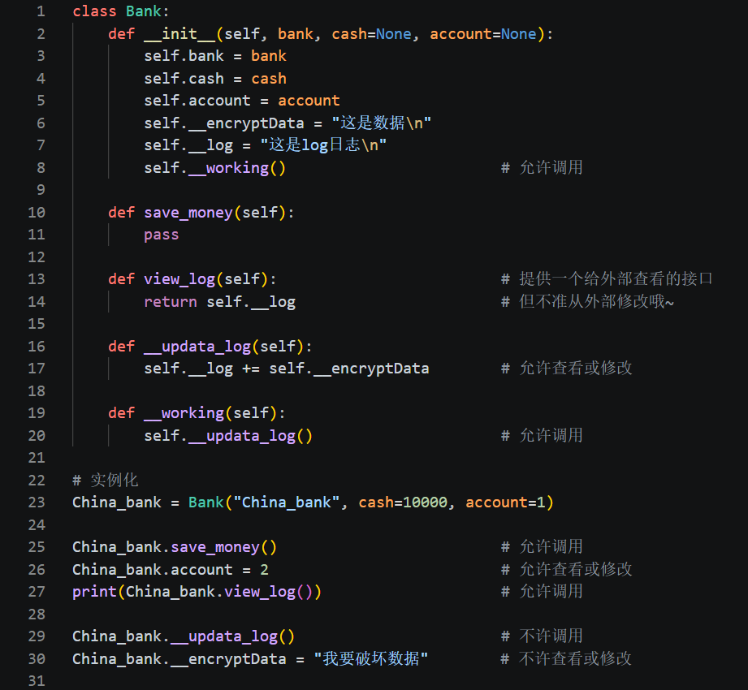
封装与访问权限
请自己复写一遍，摸清细节
实际上，Python对访问控制的权限管理机制很弱，属于粉饰了一下而已。用户很容易就能绕过私有限制，属于 防君子不防小人。
相比之下，C++、Java等语言，拥有强权限管理机制。它的私有属性，从外部是很难绕过去的。

Slide 9
继承与多态
多态 (Polymorphism):
不同类的对象对同一方法调用，表现出不同的行为。
类 (Class)
鹦鹉
继承
(Inheritance)
实例化
鹦鹉 小茂
def 吃() -> 鸟粮
小茂.吃() -> 鸟粮
重写 (override)
鸟类
企鹅
实例化
企鹅 小明
def 吃() -> 鱼
小明.吃() -> 鱼
def 吃() -> 虫子
重写 (override)
老鹰
实例化
老鹰 小兰
def 吃() -> 兔子
小兰.吃() -> 兔子
重写 (override)
超类（基类、父类）
Superclass (Base Class, Parent Class)
派生类（子类）
Derived Class (child class, subclass)

Slide 10
继承与多态
Skill
技能
InstantSkill(Skill)
瞬发作用技能
斩杀
name
caster
mana_cost
cooldown
icon
current_cooldown
show_info()
is_ready()
spend_mana()
reset_cooldown()
cast()
名称
施法人
蓝耗
冷却
图标
当前冷却
self.effect
def cast(target: obj, …)
治愈术
DurationSkill (Skill)
持续作用技能
投毒
self.effect
self.effect_time
def cast(target: obj, …)
生命回响
技能说明
是否准备
耗蓝
重置冷却
StatusSkill(Skill)
状态类技能
定身术
技能投射
(由派生类重写)
def cast(target: obj, …)
无敌金身
继承
实例化
超类
派生类
对象

Slide 11
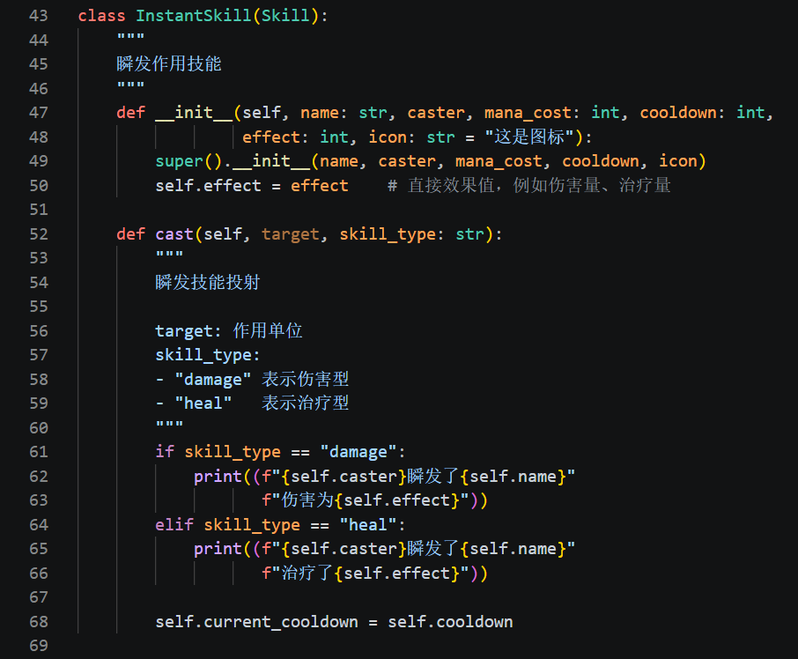
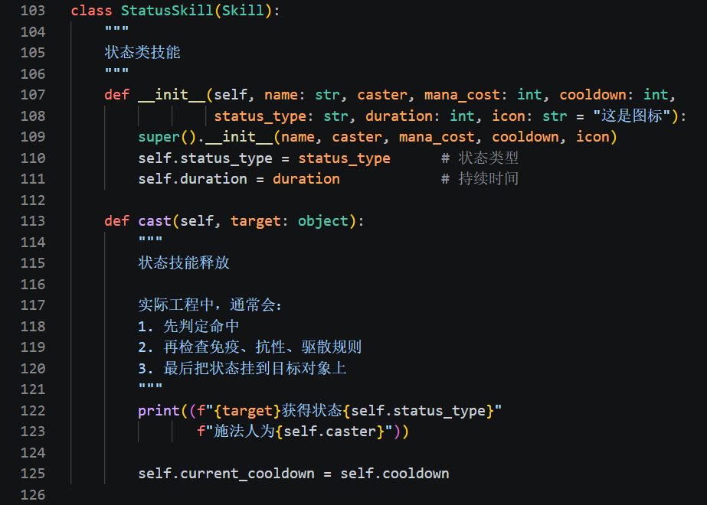
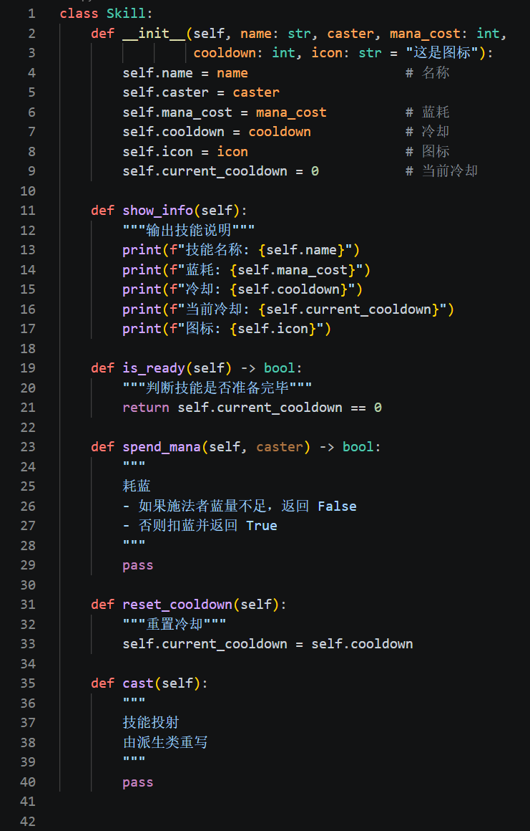
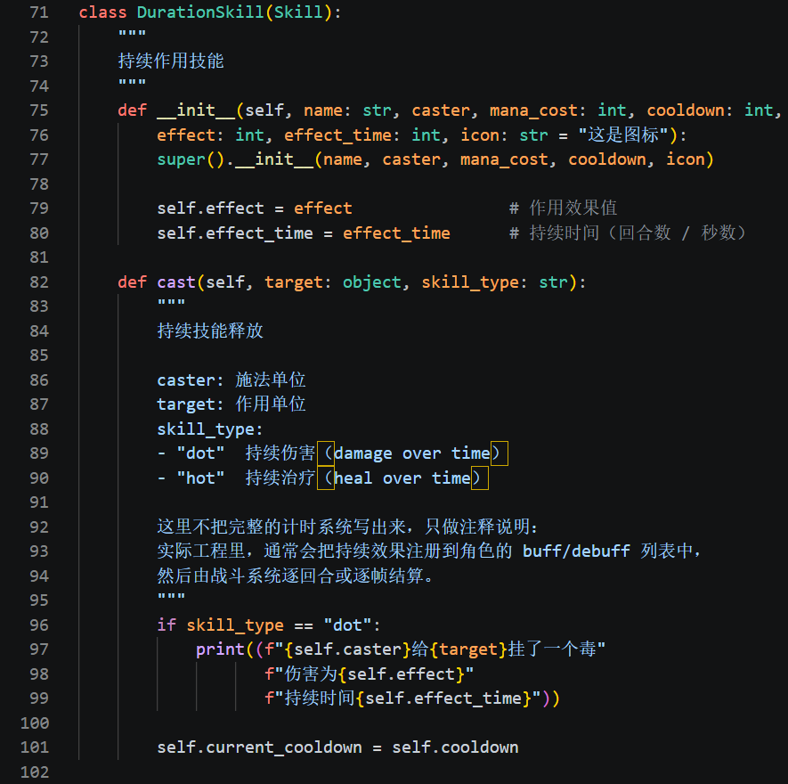
继承与多态
继承中需要经常用到super() ，意指“代理对象”，它会把方法推脱给父类或同层级中的下一类
super().__init__() -> 执行父类的__init__()
同理，在定义的方法内执行：
super().show_info() -> Skill.show_info()

Slide 12
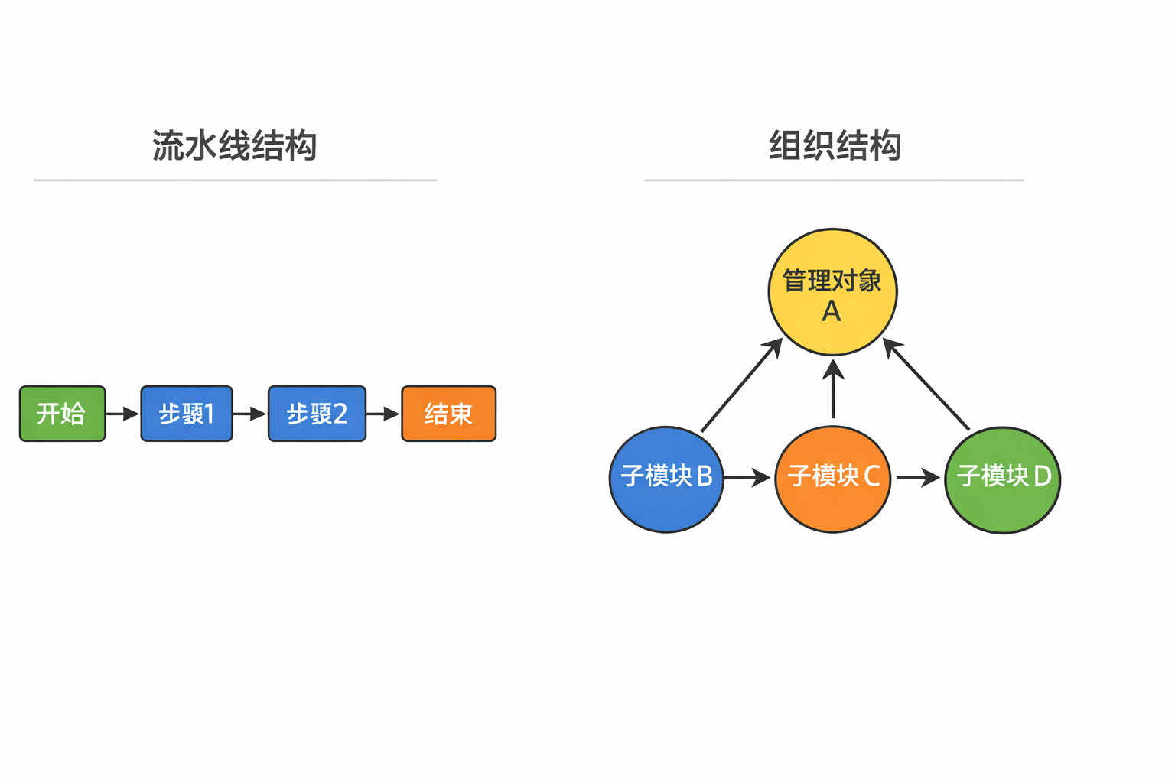
面向过程编程、面向对象编程
面向过程编程：
程序的具体算法是什么？
顺序？选择？循环？
第一步？第二步？第三步？
什么函数要执行什么功能？
面向对象编程：
系统里都有哪些实体？
这些实体有什么数据和行为？
对象之间是如何协作的？
谁，负责干什么？
思维上的再抽象
组织结构
流水线结构
两者并非相互替换的关系，需从程序的逻辑和架构上去考虑。对于一个宏大的系统，两者在不同的角度上可能是互补的。

